Slide 1


Slide 2
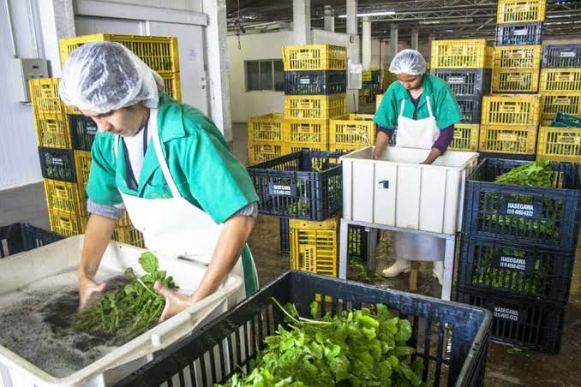
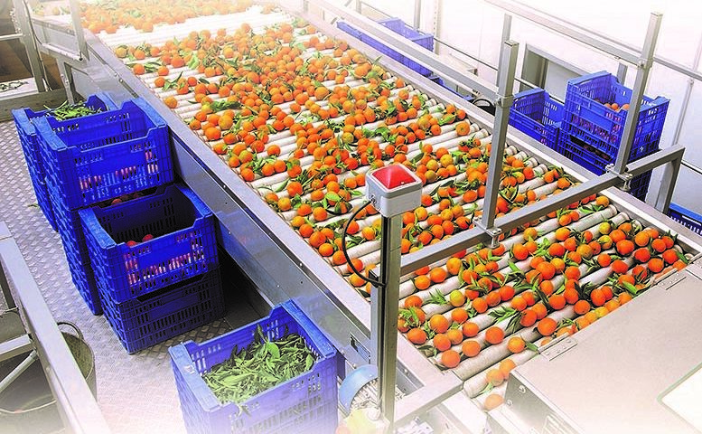
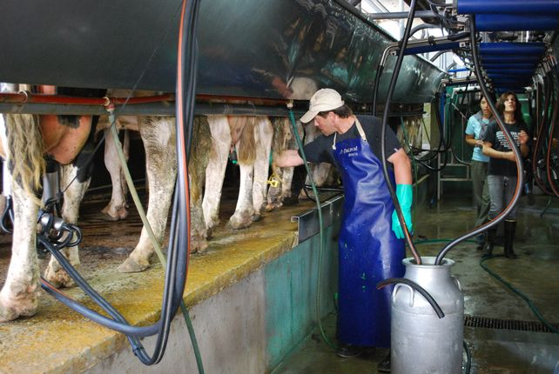
Trabajadores expuestos En la actividad rural e industrial:
Tamberos y trabajadores de tambos relacionados con limpieza de instalaciones (se agrava con el uso de EPP impermeables), trabajadores de limpieza de corrales (por ej: en instalaciones de criaderos de cerdo con pisos de cemento por uso prolongado de guantes impermeables)
Industria alimentaria: frigoríficos de carne, aves, cerdos, industria láctea (queserías y otras), trabajadores de la industria de la fruta en tareas limpieza de cámaras de conservación, preparación de subproductos (se agrava con manipulación de fruta en descomposición).
La enfermedad se agrava si se trabaja en ambientes cálidos y húmedos (invernaderos)

Slide 3


